Slide 1
Самоанализ состояния здоровья технологией виброизображения (программа VibraHT).
Зазулин Г.В., ООО «Многопрофильное предприятие «ЭЛСИС», Санкт-Петербург, Россия, zazulin.ecad@gmail.com

Slide 2
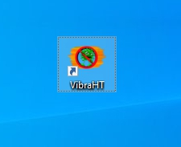
«Программа VibraHT была создана в 2020 году предприятием Элсис для количественного определения уровня здоровья человека (Минкин, Бобров, 2020)».
Notes:
Настоящая презентация подготовлена на основе исследования (февраль-март 2022 года), результаты которого частично изложены в статье «Исследование корреляций между физиологическими и поведенческими характеристиками человека совместно с самоанализом состояния здоровья», которая включена в сборник трудов 5 международной н/практической конференции «Современная психофизиология. Технология виброизображения» (23 июня 2022 год, Санкт-Петербург).
В статье сделан вывод «Объединение физиологических и поведенческих параметров для определения интегральных характеристик здоровья представляется мне перспективным направлением интегративной медицины». Что касается корреляции температуры тела и поведенческих параметров, то видимо её надо искать не с температурой тела «вообще», а с температурой поверхности замерзающих при комнатной температуре рук и ног (!!!)

Slide 3
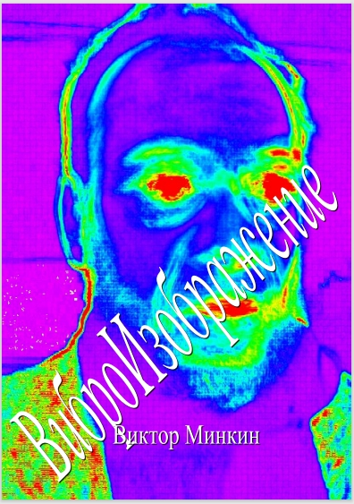
Что такое виброизображение?
«ВИБРОИЗОБРАЖЕНИЕ – это не чудо, а объективная и интегральная информационно-энергетическая характеристика человека!» (С.101).
Данное понимание было в какой-то мере отражено в названии руководства по эксплуатации программы VibraHT.
Минкин. В.А. Виброизображение / В.А. Минкин. СПб. Реноме. 2007. 108 с.
Notes:
Понятно, что с открытием виброизображения появляется новый метод психоэмоциональной диагностики состояния человека на основе параметров виброизображения.
Однако, в чем значение приведенного на слайде определения ВИ? Думаю, что в её методологическом значении. Что имеется в виду? Если мы создаем на основе ВИ новую технологию и применяем её для количественного измерения какой-то особой (частной, отдельной) характеристики человека, то эта характеристика должна обозначаться новым термином, а не тем, который был принят ранее. Например. В медицине есть понятие «здоровье». Если технология ВИ исследует данную характеристику человека (измеряет количество здоровья!), то полученную совокупность нового знания (это результаты исследования), правильно обозначать не прежним (общим) термином «здоровье», а новым термином (особенным), например, «информационно-энергетическое здоровье». Информационно-энергетическое здоровье человека – это наши суждения о состоянии здоровья индивида основанные на результатах измерения его информационно-энергетических характеристик. Не нравиться? Предложите лучше!
Без этого коммуникация (понимание) между сторонниками медицинского (анатомического) подхода к человеку и здоровью и сторонниками кибернетического (информационно-энергетическому) подхода к человеку и здоровью очень сильно затруднена.

Slide 4
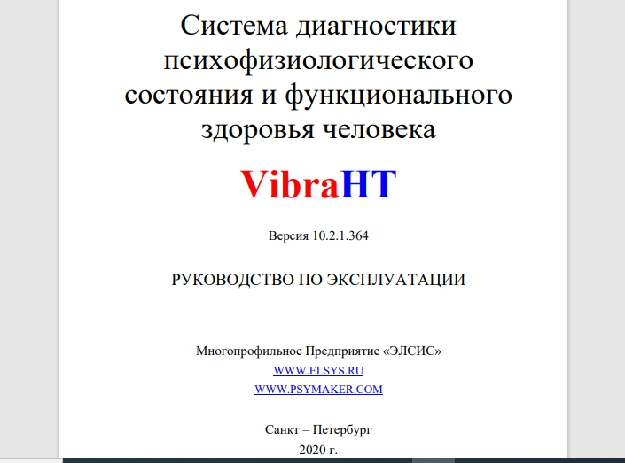
Notes:
Проблема, на которой надо остановиться прежде всего. В статье речь идет (исходя из её названия) о самоанализе здоровья вообще, т.е. без привязки его какой-то более узкой разновидности ( физическому, психическому здоровью и т.д.). « Здоровье – это состояние физического, психического и социального благополучия, при котором болезни и немощи (физические недостатки) отсутствуют (WHO, 2006)». Не отрицая этот факт, надо обратить внимание на то, что исследование выполнено на основе руководства, эксплуатация которого позволяет диагностировать не «здоровье вообще», а функциональное здоровье. Это справедливо отражено на титульном листе РЭ, но не подчеркивается нами в разделе 1.1. НАЗНАЧЕНИЕ СИСТЕМЫ во ВВЕДЕНИИ.

Slide 5
ИЗ РУКОВОДСТВА ПО ЭКСПЛУАТАЦИИ VibraHT
1. ВВЕДЕНИЕ 1.1. Назначение системы
Программа VibraHT предназначена для определения уровня здоровья человека и подойдет Вам, если вы хотите:
понять отсутствуют ли у пациента заболевания или патологии;
объективно сравнить состояние здоровья у нескольких людей;
оценить количество связей между физиологическими системами человека;
оценить баланс двигательной активности человека
провести психофизиологическое тестирование здоровья человека
Notes:
В разделе 1.1. «Назначение системы» Руководства по эксплуатации программы «Система диагностики психофизиологического состояния и функционального здоровья человека» утрачен, на мой взгляд, принципиальный момент, связанный с пониманием того, о каком здоровье идет речь.

Slide 6
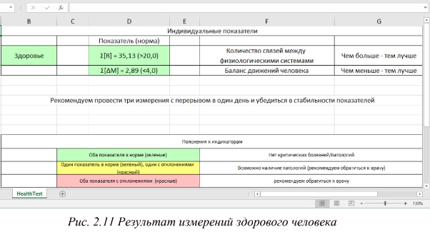
1)Интерпретации результата (2.11)– здоров!
Notes:
В разделе РЭ 5.1 Результаты HealthTest данный разрыв (между понимаем здоровья человека в официальной медицине и понимаем здоровья конкретного человека, которое количественно измерено программой VibraHT), окончательно маскируется, попросту исчезает из нашего поля зрения. На это наглядно указывает надпись к Рис. 2.11. «Результат измерения здоровья человека».

Slide 7
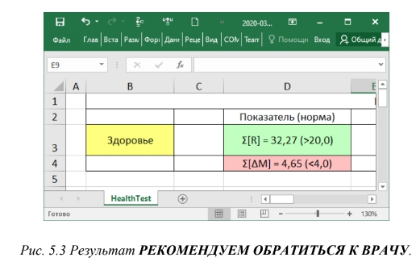
2)Интерпретации результата на 5.3. – здоров, но … есть проблема!
3)Если ячейка Здоровье – красная и оба показателя не соответствуют норме - РЕКОМЕНДУЕМ ОБРАТИТЬСЯ К ВРАЧУ для получения точного диагноза, т.е. не здоров, а по иному, болен!!!
Notes:
На это наглядно указывает надпись к Рис. 5.3. «Результат рекомендуем обратиться к врачу». Оформление результата подобным образом, особенно в 3 случае, когда ячейка «Здоровье» полностью красная, приводит к мысли о новом разрыве (в логике). К какому врачу? Здесь у нас нет объективных рекомендаций. Более того, надо прямо сказать, что врач, подготовленный в парадигме «медицины болезней», мало пригоден. Полагаю, что правильно, рекомендовать обращаться не к врачу ,вообще, а к врачам в Центр здоровья государственных учреждений здравоохранения. Например, на сайте Администрации СПБ указаны адреса 22 таких учреждений https://www.gov.spb.ru/helper/zdrav/gmu/centr_zdor/
Один из таких центров я посетил в 2020 году в рамках плановой ежегодной диспансеризации, проводимой поликлиникой по месту жительства.

Slide 8
Центр здоровья СПб ГБУЗ "Городская поликлиника № 87». Это о здоровье, а не о болезнях.
В 2020 году я впервые посетил Центр здоровья, где кроме антропометрических измерений, был проведен биоимпедансный анализ оценки состава тела и скрининг сердца методом дисперсионного картирования. Мой рост 170 см, вес колеблется между 71-72 кг. Индекс массы тела (ИМТ) оценен как «нормальный» и равен 24,5 кг/м2. Базовые данные: фазовый угол – 6,05 град (при норме 5,4 – 7,8). Основной обмен и удельный обмен – 1622 ккал / 906 ккал/м2. Общее заключение по скринингу сердца: 18%. Выявлены умеренные дисфункции и изменения, которые также имеют умеренный характер. Рекомендовано увеличить частоту обследований для контроля динамики портретов сердца и индикаторов. Средний дневной пульс 62 уд/мин.
Р.С. Утренние замеры пульса в 2022 обычно дают значение 55 уд/мин
Notes:
Возможно, что именно «личное знакомство» с работой Центра здоровья, мотивировало меня к исследованию, результаты которого (они пред вами и опубликованы в статье), побудили к проведению исследования с целью самоконтроля состояния здоровья программой VibraHT. Сделав необходимое количество измерений (около 200), я обратил внимание, что «здоров» я был значительно чаще, чем «болен». Количественный расчет представлен на следующем слайде.

Slide 9
Сколько раз я был здоров, имел проблемы и был «болен»? Проведя в течение около1,5 мес. 179 измерений показателей функционального здоровья, я рассчитал резерв своего ФЗ.
ЗДОРОВ(оба показателя ФЗ зеленые) - 104 замера или 58%
БОЛЕН (оба показателя ФЗ красные) – 13 замеров или 7%
Коэффициент информационно-энергетического здоровья (КИЭЗ) оказался равен 8 (104:13).
Notes:
Если бы КИЭЗ оказался равен всего 1 или того хуже, был меньше единицы, то это была бы уже совсем другая история. И было бы вообще не понятно, как удалось выполнить комплекс ГТО Х ступени на отлично (Приказ Минспорта РФ №77-НГ от 01.07.2021 г).
Информационно-энергетическое здоровье – это именно тот термин, который соответствует понятию «здоровья», уровень которого мы определяем программой VibraHT!
Важно, что динамический контроль КИЭЗ (через 1, 3, 5 лет и т.д.) позволяет объективизировать и прогнозировать негативные изменения в состоянии организма пожилого человека

Slide 10
Для понимания причин 13 замеров «нездоровья» обратимся к соответствующим им физиологическим показателям (температуре тела и пульсу).
Из 13 результатов «нездоровья», только в 4-х случаях температура тела была ниже 36,0 градусов (а именно: 35,8; 35,7; 35,9 и 35,8 градусов). Это меньше половины.
Что же касается частоты пульса, то тут картина другая.
Для этих же 13 результатов «нездоровья» характерна величина пульса ниже 60 ударов в минуту (а именно: 57, 58, 57, 59, 53, 58, 53, 54, 57, 51, 57). И только в двух случаях «нездоровья» (из 13 измерений) пульс был равен 60 и 63 ударов в минуту.
ВЫВОД. Можно сказать, что в данном исследовании показатели «нездоровья» не связаны с температурой тела, но, возможно, что они обусловлены низкой частотой пульса.
Notes:
Далее попробуем увидеть и понять есть ли связь между частотой пульса и поведенческим параметром ПФС «энергичность ». Приступим к анализу результатов.

Slide 11
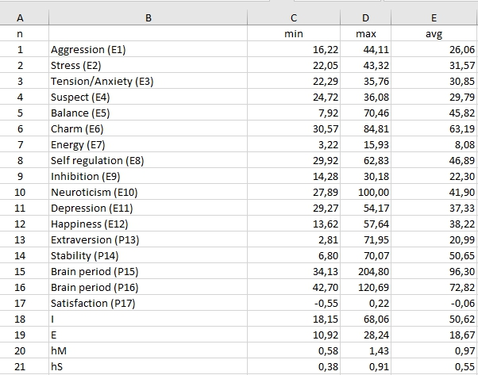
Обратимся теперь к параметрам ПФС: min, max, средним значениям и сравним средние с нормами.

Slide 12
№ | Название параметра | НОРМА | Среднее значение | Примечание
1 | АГРЕССИЯ | 20 - 50 | 26
2 | СТРЕСС | 20 - 40 | 32
3 | ТРЕВОЖНОСТЬ | 15 - 40 | 31
4 | ОПАСНОСТЬ | 20 - 50 | 29
5 | Уравновешенность (БАЛАНС) | 50 - 100 | 46
6 | ХАРИЗМАТИЧНОСТЬ | 40 - 100 | 63
7 | ЭНЕРГИЧНОСТЬ | 10 - 50 | 8 | Min =3 Max = 15
8 | САМОРЕГУЛЯЦИЯ | 50 - 100 | 46
9 | ТОРМОЖЕНИЕ | 10 - 25 | 22
10 | НЕВРОТИЗМ | 10 - 50 | 42
11 | ДЕПРЕССИЯ | 20 - 50 | 37
12 | СЧАСТЬЕ | 50 - 100 | 38
Notes:
Из 12 поведенческих параметров, нормы которых показаны зеленым цветом, средние значения (из 179 замеров) четырёх параметров (выделены красным) не соответствуют норме: уравновешенность, энергичность, саморегуляция и счастье.
Следует отметить, что низкая энергичность (потребляемая или «выделяемая» мной энергия) не отразилась на показателе «депрессия», который оказался в середине нормы.
Одновременное измерение температуры тела и пульса позволяет задать вопрос: «Как связаны эти физиологические показатели с поведенческим параметром «энергичность»?

Slide 13
Исследованием установлено, что самым отклоняющимся из 12 параметров ПФС, является параметр энергичность.
В массиве из 179 тестирований он соответствовал норме 10-50 только 35 раз, что составляет всего 19,6 % от общего количества измерений.
При этом существенно, что значения данного параметра ни разу не превысило значение 16 (а норма 10 - 50).
Стоит отметить, что все случаи отклонения (их 144) параметра энергичность от нормы произошли в одну сторону – ниже нижней границы, но ниже 3-х ни разу не опускались.
Notes:
Далее именно данному параметру мы уделим основное внимание! Каким образом? Отберем замеры с самыми низкими значениями параметра энергичность и такое же количество с самыми высокими.. И обратим внимание на то, какой была в каждом случае частота пульса.

Slide 14
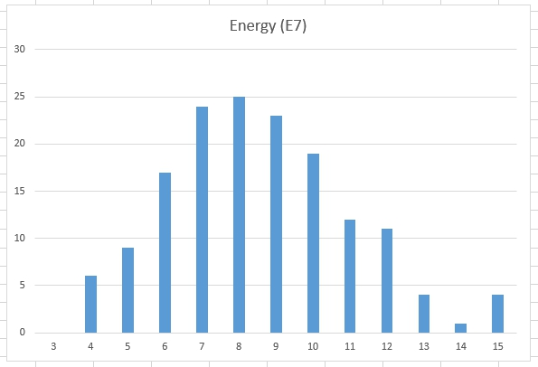
Характер распределения параметра «энергичность» (на основе первых 155 замеров). При норме 10 -50.

Slide 15
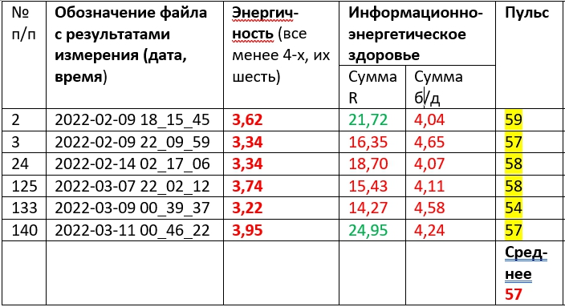
Самые низкие значения параметра «энергичность» (ВСЕ, которые ниже 4-х) и соответствующая им частота пульса (их оказалось 6 из 179 тестирований)
Notes:
Среднее значение пульса по шести замера с самой низкой энергичностью равно 57 (при среднем значении пульса для 179 замеров 60)
Ячейка «Здоровье» зеленая только на 17%, т.е. округляя, можно сказать, что она красная.

Slide 16
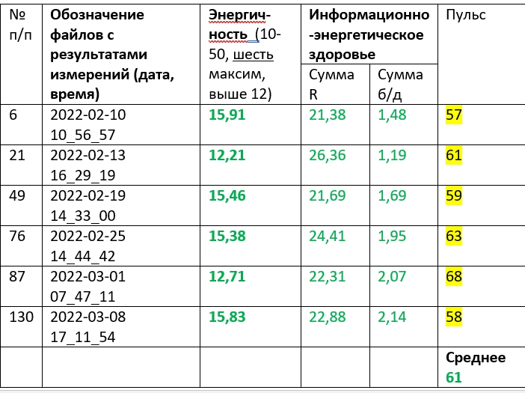
Шесть самых высоких значений параметра «энергичность» и соответствующая им частота пульса и показатели информационно-энергетического здоровья.
Notes:
Какие выводы можно сделать, сравнивая слайды 11 и 12?
1) Когда мы отбираем замеры с самыми низкими значениями параметра «энергичность, то показатели информационно-энергетического здоровья не соответствуют нормам (ячейка «Здоровье» во всех замерах красная). И наоборот, когда отбираем такое же количество замеров с самыми высокими значениями параметра «энергичность», то буквально все показатели информационно-энергетического здоровья укладываются в нормы (ячейка «Здоровье» во всех замера была зеленой).
2) Среднее значение пульса соответственно составило 57 и 61 уд/мин. РАЗНИЦА – 4 уд/мин. Вроде немного, но это то место, где норма переходит в не норму и наоборот.

Slide 17
Какое возникли в связи с данным исследованием предложения.
Ввести в научный оборот понятие «информационно-энергетическое здоровье» или «психофизиологическое здоровье». Для меня они равны.
Под психофизиологическим здоровьем следует понимать
Индивидуальные индикаторы ФЗ («сумма R» и «баланс движений человека») – называть в соответствии с моделью человека кибернетическими критериями психофизиологического здоровья
Различное сочетание данных индикаторов позволяют оценивать уровни психофизиологического здоровья: психофизиологически здоров (оба зеленые), психофизиологическое здоровье не соответствует норме (красный и зеленый), психофизиологически не здоров (оба красные).
Notes:
Представить здоровье в качестве такого образа как ДОМ. Причем этот ДОМ многоэтажный и многоквартирный. У этого дома есть мощный фундамент, который его держит весь этот ДОМ. Психофизиологическое (информационно-энергетическое) здоровье не тождественно здоровью (дому), оно есть лишь фундамент этого дома. Как соотносятся здоровье (при медицинском подходе) и психофизиологическое здоровье (при кибернетическом подходе)? Тут всё сложно. Нужно исследовать. С одной стороны, человек может быть психофизиологически здоров (хороший фундамент), но при этом иметь какие-либо заболевания (например, близорукость или ОРЗ). С другой стороны, наоборот, он может быть психофизиологически не здоров (в момент замера, покажу пример), но при этом не иметь каких-либо заболеваний позволяющих считать его больным.

Slide 18
Перспективы развития количественного подхода к оценке состояния здоровья. Параметр «энергичность» и тип дыхания (см. следующий слайд).
Дыхательная гимнастика — это определенная последовательность дыхательных упражнений. При ее помощи лечатся заболевания бронхов, легких, а также упрочняется костно-связочная система. Улучшается общее состояние: повышается активность и концентрация, сон становится легким, а физические показатели лучше. При том, что упражнения дыхательной гимнастики можно выполнять по 30 минут в день без особых усилий, эффект чувствуется почти сразу, а видимый результат не заставит себя долго ждать.
Такие практики весьма специфичны, имеют множество видов и при неправильном исполнении могут нанести вред.
Notes:
Дыхательная гимнастика широко применяется для лечения болезней в различных сферах медицинской практики: от логопедии и психотерапии до кардиологии, неврологии, пульмонологии, отоларингологии. Но её возможности для профилактики заболеваний и повышения качества жизни мало изучены.
Поэтому возможные партнеры - специалисты изучающие дыхательную гимнастику, врачи незнающие комплекс дыхательной гимнастики и даже те, кто освоил данный вид оздоровления организма.

Slide 19
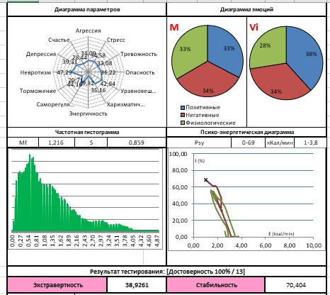
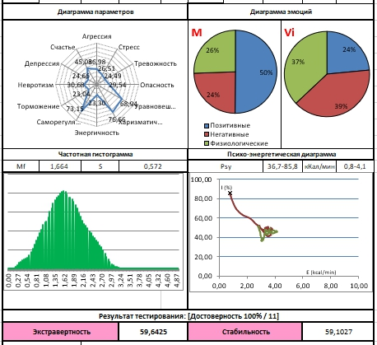
Научиться правильно дышать и применять дыхательную функцию — значит обеспечить себе здоровую жизнь. Из личного опыта: слева – поверхностное (E=9,3), а справа – диафрагменное дыхание (Е=23,3)
2022-05-15 09_19_35
2022-05-15 09_28_32
Notes:
Переход от поверхностного к диафрагменному дыханию, во-первых, "исправляет" явно асимметричную частную гистограмму в классически симметричную, во-вторых, "приводит в норму" те поведенческие параметры, которые при первоначальном (поверхностном дыхании) в норме не были.
Но почему-то при этом показатель количество связей физиологических становиться HealthTest обычно становиться хуже (уменьшается), а показатель баланса двигательной активности становиться всегда лучше, порой даже в 2 раза. Есть, что исследовать! Возможно, что это имеет место тогда, когда

Slide 20
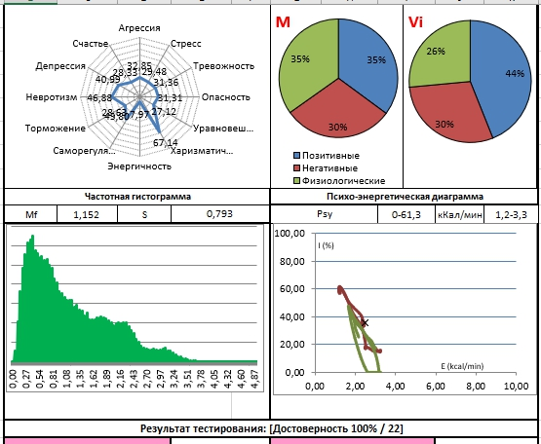
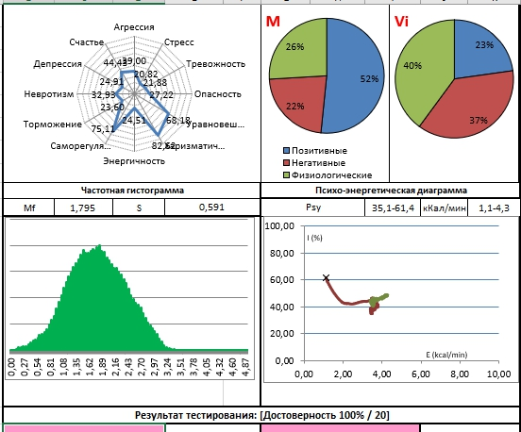
Аналогичный замер спустя 1 месяц. Усталый с работы. Показатели инфор/энергетического здоровья оба «красные». Из личного опыта: слева – поверхностное (E=7,97), а справа – диафрагменное дыхание (Е=24,5)
2022-06-14 20_05_33 (14,88 и 4,17)
2022-06-14 20_11_02 (33,78 и 1,94)
Notes:
14 июня сделав замер обнаружил уровень физиологического здоровья «физиологически не здоров» (субъективно при этом ничего не болело: ни живот, ни голова ни чего). Просто общая усталость, состояние о котором мы говорим «упадок сил». Вспомнил о волшебном средстве, «открытом» в проведенном исследовании и решил сделать замер при диафрагменном дыхании. (Кто в аудитории регулярно занимается дыхательной гимнастикой?). И что показал замер. В соответствии с кибернетическими критериями физиологического здоровья моё состояние моего физиологического здоровья стало гораздо лучше, просто говоря пришло вь норму – «физиологически здоров». Вопрос как на долго? Думаю, что не надолго. Но это уже тема другого исследования.

Slide 21

На актуальность количественного подхода к изучению здоровья ещё в 1996 году обращал внимание академик Н.М. Амосов.
«Настоящий научный подход к понятию здоровья должен быть количественным. Количество здоровья – вот что нужно знать о человеке. Нужно его измерять. Много здоровья – меньше шансов на развитие болезни, мало здоровья – болезнь» (Амосов, 1996).
Notes:
За 26 лет что-то изменилось?
Ценность кибернетического подхода к оценке здоровья именно в том, что можно вести речь именно о количестве здоровья.
При этом надо постоянно подчеркивать что «измеряемое количество здоровья» есть не количество благополучия (физического, психического и т.д.), ссылаясь на которое ВОЗ определяет понятие «здоровье», в контексте медицинского подхода, а «нечто другое».
Что именно?
Если исходить из принятой в методе модели человека, то это кибернетическое здоровье (наши представления о здоровье, измеренные параметры и т.п. полученные методом основанном на кибернетической модели человека).
Если исходить из модели и метода , то это информационно-энергетическое здоровье.
Если исходить из отрасли знаний в которой все это возникло (тематики конференций ЭЛСИС ), то это психофизиологическое здоровье.
ВЫВОД: количественно мы измеряем не то, что принято понимать под здоровьем в медицинском подходе. «Благополучие» количественно не измеряется, нет метода, нет единицы измерения.

Slide 22
ЧАСТНЫЕ ВЫВОДЫ (моего здоровья)
Среднее значение (179 замеров) психо-физиологического параметра «энергичность» не соответствует норме, которая составляет 10-50, а равен 8.
Мой коэффициент информационно-энергетического здоровья (КИЭЗ) оказался на момент исследования равен 8 (104:13).
Дыхательные упражнения (переход с поверхностного на диафрагменное дыхание) улучшают показатели моего информационно-энергетического здоровья.
И многие другие, которые пока на уровне гипотез.
Notes:
Нужно ежегодно проводить такое же исследование, чтобы получить данные о динамике данного показателя.
Коэффициент информационно-энергетического здоровья (КИЭЗ) оказался равен 8 (104:13).
Значит еще есть резервы здоровья, о которых писал академик Амосов

Slide 23
Возможные направления и партнеры в развитии количественного подхода к здоровью.
Специалисты в современной психофизиологии, владеющие технологией виброизображения и заинтересованные лучше узнать собственное здоровье, оценить «запас личного здоровья».
Специалисты в медицинской валеологии (валеология — это наука, изучающая внутренние резервы человеческого организма, пути их увеличения).
Врачи профилактической медицины, ориентированные на работу в государственных и частных Центрах здоровья.
Специалисты в геронтологии исследующие здоровье здоровых пожилых людей, помогающие его сохранить и укрепить.

Slide 24
ОБШИЕ ВЫВОДЫ
Практическое использование объективной (психофизиологической) оценки уровня информационно-энергетического здоровья необходимо человеку в качестве научной основы его личного долголетия: физического, психического и творческого.
Регулярное измерение поведенческих параметров программой VibraHT позволяет повысить объективность самоконтроля состояния здоровья, уменьшает риски ухудшения состояния пожилых людей и может использоваться в бесконтактных и комфортных геронтологических исследованиях.
Руководителям здравоохранения нужно осознать, что современная наука и техника научились создавать технологии, позволяющие измерять значимые для оценки здоровья человека характеристики, как физические величины, и принять за факт, что в сохранении здоровья, прежде всего, здоровых людей, врач и техника, усиленная искусственным интеллектом, могут быть гораздо эффективнее, чем врач, не владеющий современными технологиями.

Slide 25
Спасибо за внимание!
Георгий Зазулин
e-mail: zazulin@elsys.ru
www.elsys.ru
www.psymaker.com

